Slide 1

디지털 시스템 설계 제안 발표
201902089 곽민우
201902100 김재왕
201902129 이동희
2조

Slide 2
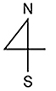
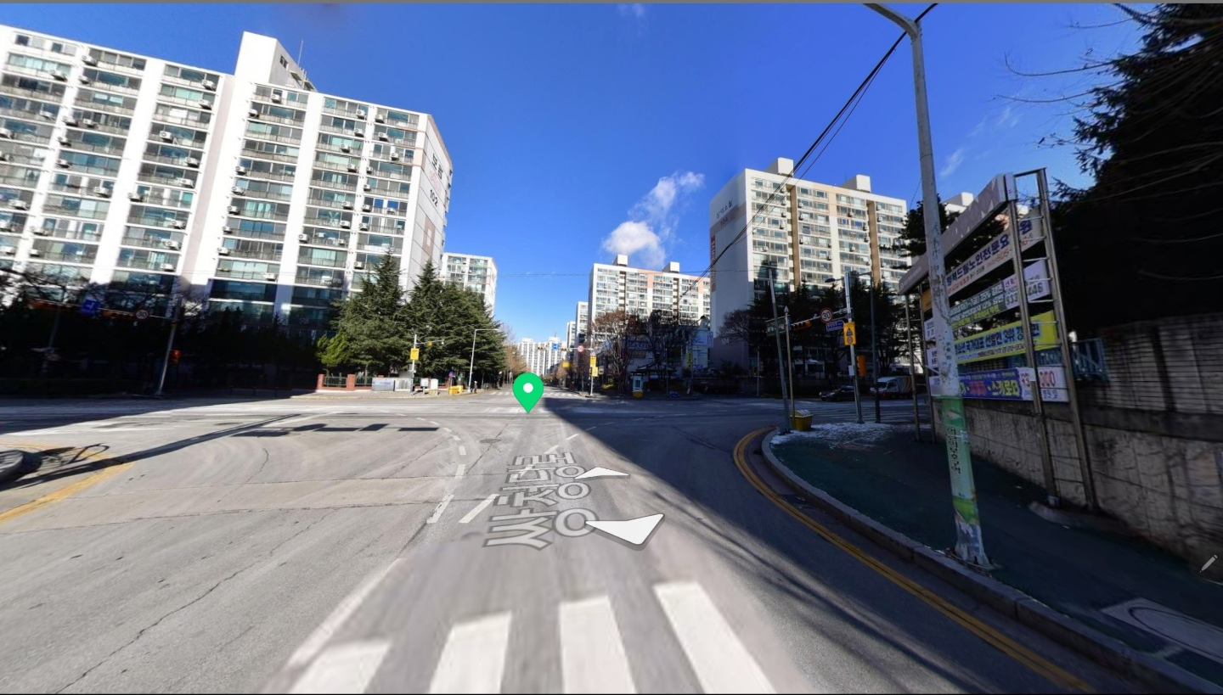
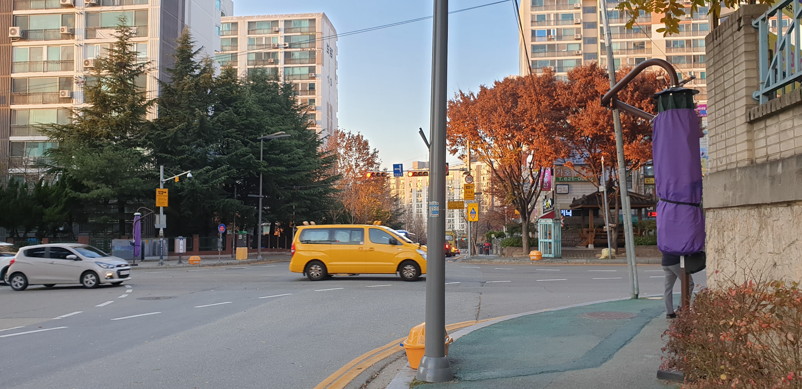
적용할 도로 선정
네이버 로드뷰(2021.12)
(22.11.17 16:52:02)

Slide 3
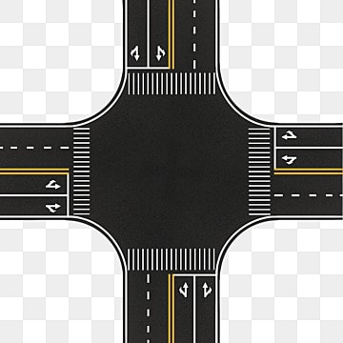
사거리 신호 Cycle 분석
26s
26s
26s
26s
1
2
3
4
1
3
3s
3s
3s
1
3
4
1
2
3
4
2
23s
23s
23s
23s
4
2
주황 불
26s
1
2
Red: 차량 Green: 보행자
23s
3s
1
2

Slide 4
Board에서의 적용
1
3
횡단보도
남은 시간
1
차량의 속도
현재 시간(Hour : Min)
3
4
HEX7
HEX6
HEX5
HEX4
HEX3
HEX2
HEX1
HEX0
2
4
2
4
3
2
1
미정
신호등
LEDR
17
LEDR
16
LEDR
15
LEDR
14
LEDR
13
LEDR
12
LEDR
11
LEDR
10
LEDR
9
LEDR8
LEDR
7
LEDR
6
LEDR
5
LEDR4
LEDR
3
LEDR
2
LEDR
1
LEDR
0
LEDG
7
LEDG
6
LEDG
5
LEDG4
LEDG
3
LEDG
2
LEDG
1
LEDG
0
4
3
2
1
4
3
2
1
미정
4
3
2
1
차량
보행자
key3
key2
key1
key0
SW17
SW16
SW15
SW14
SW13
SW12
SW11
SW10
SW9
SW8
SW7
SW6
SW5
SW4
SW3
SW2
SW1
SW0

Slide 5
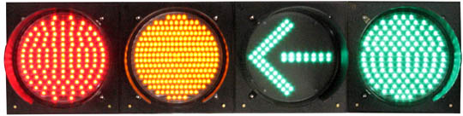
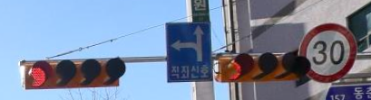
Traffic Lights
경고등
LEDR
17
LEDR16
LEDR15
LEDR14

Slide 6
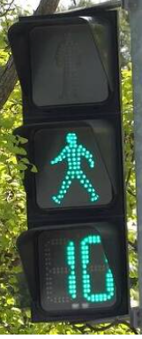
보행자 신호
4
LEDG
7
LEDG
6
경고등
초록 불이 되었을 때 켜진다.
시간이 절반만 남으면(13s) 1Hz 주파수로 깜박인다.
빨간 불일 때는 꺼져있다.
HEX5
HEX4

Slide 7
보행자의 신호위반
4
신호위반 적발 시 4Hz 주파수로 깜박인다.
평상시엔 꺼져있다.
LEDG
7
LEDG
6
key3
버튼을 누르면 해당 횡단보도의 보행자가 걷는다.
초록 불일 때 건널 시 : 아무 일도 일어나지 않는다.
빨간 불일 때 건널 시 : LEDG6를 활성화한다.(신호위반)

Slide 8
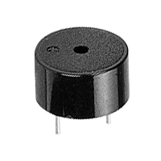
차량의 속도위반ㆍ신호위반
4
경고등
해당 차로의 차량의 속도를 받아온다.
빨간 불일 때 : v>0이라면 작동(신호위반)
초록 불, 노란 불 : v>30이라면 작동(속도위반)
작동(속도위반 & 신호위반) - 4Hz 주파수로 LED가 깜박인다.
평시
- LED가 꺼져있다.
LEDR
17
LEDR16
LEDR15
LEDR14
우회전 시 보행자 유무 판단
보행자 없음 : 작동 x
보행자 있음 : 작동
4
key3

Slide 9
Vehicle Driving
4
차량의 속도
SW17
SW16
SW15
SW14
HEX7
HEX6
 | Function
SW17 | Acceleration(a = 10km/s^2, when v = 30, hold)
SW16 | Acceleration(a = 10km/s^2, when v = 45, hold)
SW15 | brake(a = -10km/s^2, when v = 0, hold)
SW14 | Turn right
SW17 | SW16 | SW15 | SW14 | Function
1 | 0 | 0 | 0 | Acceleration(a = 10km/s^2, when v = 30, hold, v>30 a=-3km/s^2)
1 | 1 | 0 | 0 | Acceleration(a = 10km/s^2, when v = 45, hold)
0 | 0 | 0 | 0 | Slow down(when v>0, a= -3km/s^2, when v = 0, hold)
0 | 0 | 1 | 0 | brake(a = -10km/s^2, when v = 0, hold)
0 | 0 | x | 1 | Turn right

Slide 10
점멸등
Current Time
06:00 ~ 23:59 : 신호등 작동
00:00 ~ 05:59 : 점멸등 작동
HEX3
HEX2
HEX1
HEX0
노란 불 : f = 1Hz로 깜박임
Hour : minute
LEDR
17
LEDR
16
LEDR
15
LEDR
14
이외 나머지 신호등은 불이 꺼진다.
횡단보도 카운트도 작동하지 않는다.
과속 위반만 감지한다.

Slide 11
Board에서의 적용
1
3
횡단보도
남은 시간
1
차량의 속도
현재 시간(Hour : Min)
3
4
HEX7
HEX6
HEX5
HEX4
HEX3
HEX2
HEX1
HEX0
2
4
2
4
3
2
1
미정
신호등
LEDR
17
LEDR
16
LEDR
15
LEDR
14
LEDR
13
LEDR
12
LEDR
11
LEDR
10
LEDR
9
LEDR8
LEDR
7
LEDR
6
LEDR
5
LEDR4
LEDR
3
LEDR
2
LEDR
1
LEDR
0
LEDG
7
LEDG
6
LEDG
5
LEDG4
LEDG
3
LEDG
2
LEDG
1
LEDG
0
4
3
2
1
4
3
2
1
미정
4
3
2
1
차량
보행자
key3
key2
key1
key0
SW17
SW16
SW15
SW14
SW13
SW12
SW11
SW10
SW9
SW8
SW7
SW6
SW5
SW4
SW3
SW2
SW1
SW0

Slide 12
Q & A

